Slide 1

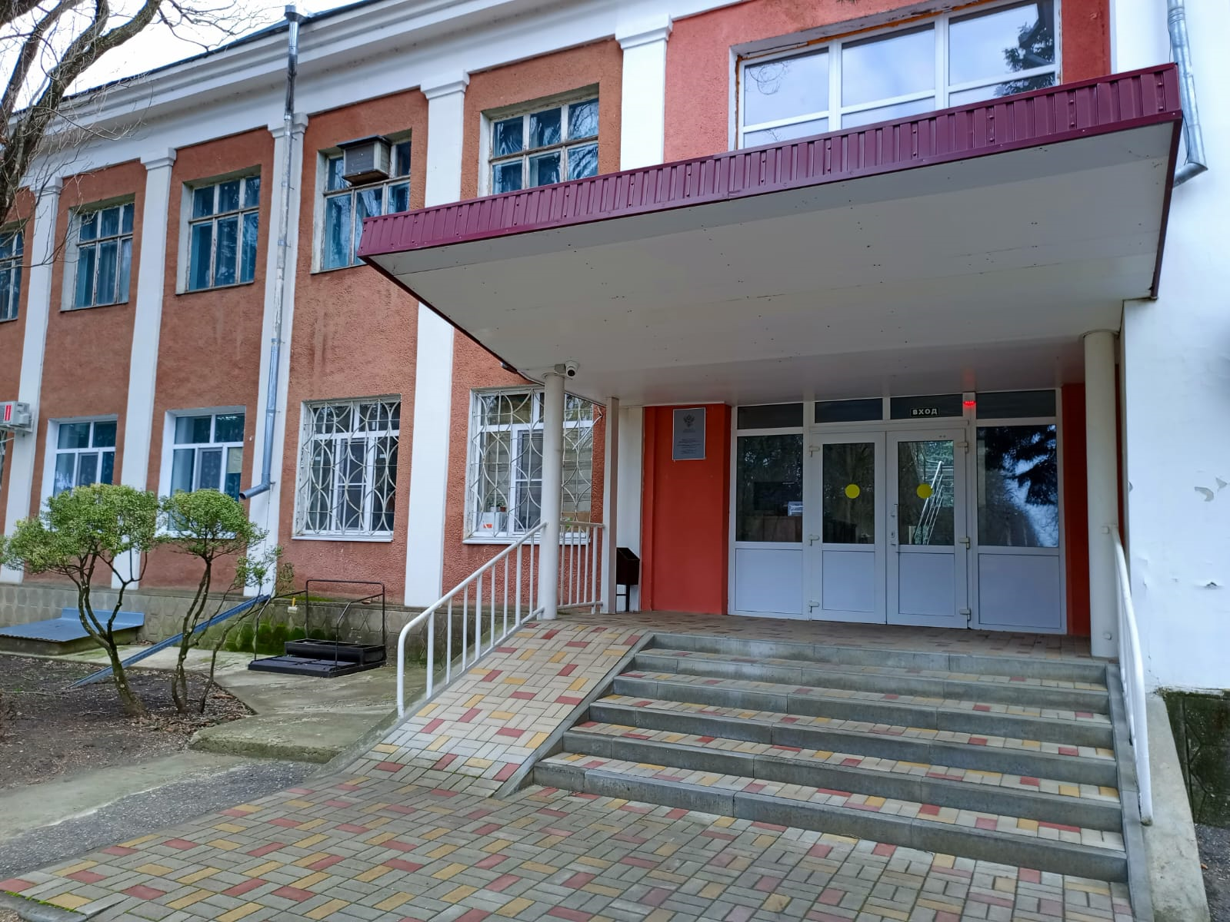
«Реализация направлений, соответствующих программе создания и развития Селекционно–семеноводческого центра
ФГБНУ «Первомайская СОС»
Краснодарский край, г. Гулькевичи
ДОКЛАДЧИК: Мищенко Владимир Николаевич , Руководитель ССЦ
2024

Slide 2

ЗАДАЧИ НА 2023 ГОД
ЗАПЛАНИРОВАННЫЕ МЕРОПРИЯТИЯ | ЗАПЛАНИРОВАННЫЕ РЕЗУЛЬТАТЫ
Мероприятия по приобретению селекционной техники и лабораторного оборудования за счет средств гранта | Приобретен опрыскиватель самоходный, Барс 4000 , (часть стоимости оплачена за счет внебюджетных средств)
Мероприятия по приобретению селекционной техники и лабораторного оборудования из внебюджетный источников | Приобретены основные средства в т.ч. устройство для чеканки семенных растений, подборщик валков, скоба подвыкопочная, анализатор влажности, рассев механический универсальный, лабораторная мебель, дисковый агрегатор
Мероприятия по подготовке высококвалифицированных кадров за счет средств из внебюджетных источников | Повысили квалификацию в форме стажировки в ФГБНУ ФНЦО два научных сотрудника по программе «Основы селекции овощных культур с использованием биотехнологических методов»
Проведение научных исследований и разработка новых технологий в области селекции по направлению «Селекция и семеноводство сахарной свёклы» (этап 3) | Проведены научные исследования в области селекции по направлению «Селекция и семеноводство сахарной свёклы» (этап 3) Представлен отчет о НИРТ. Зарегистрирован 1 РИД (гибрид Престиж).
Мероприятия по проведению научных исследований и разработке новых технологий в области селекции, выполняемые за счет средств из внебюджетных источников | - Проведение научных исследований и разработка новых технологий в области селекции по направлению «Селекция и семеноводство сахарной свёклы» (этап 3) (в том числе оплата труда работников центра, занятых в проведении научных исследований и разработке новых технологий): - Сформирован отчет о НИРТ по проведению научных исследований и разработке новых технологий в области селекции по направлению «Селекция и семеноводство сахарной свёклы» (этап 3). - Выплачена заработная плата работникам центра, занятых в проведении научных исследований и разработке новых технологий. - Приобретены расходные материалы и комплектующие изделий для проведения научных исследований и разработки новых технологий в области селекции: - Приобретены материалы и комплектующие изделия в том числе химические реактивы, инструменты для лаборатории микроклонального размножения.

Slide 3
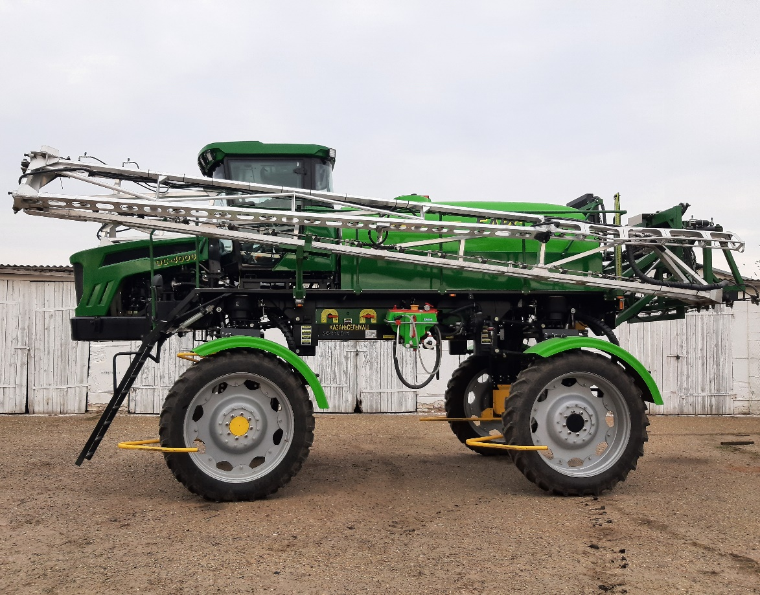
ТЕХНИКА И ОБОРУДОВАНИЕ, ПРИОБРЕТЕННЫЕ
В 2023 ГОДУ ЗА СЧЕТ СРЕДСТВ ГРАНТА
П/П | НАИМЕНОВАНИЕ ОБОРУДОВАНИЯ/ТЕХНИКИ | КОЛ-ВО
1. | Опрыскиватель самоходный, Барс 4000 | 1 шт. (79 % стоимости оплачено за счет средств гранта)
1

Slide 4
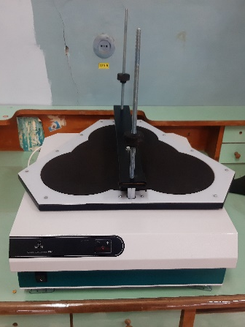
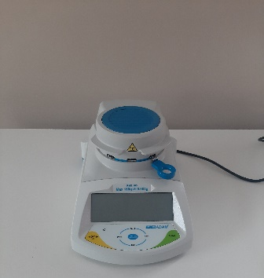
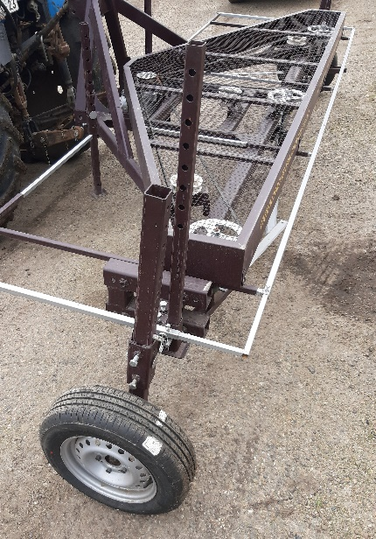
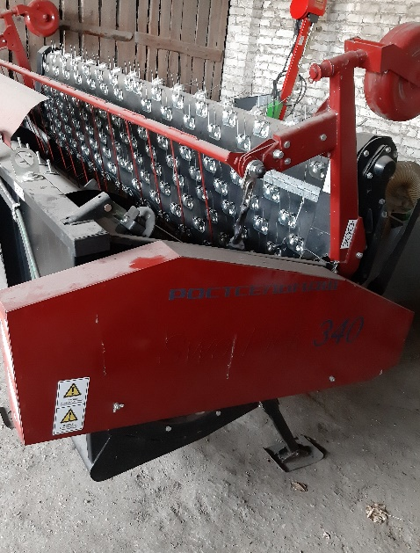
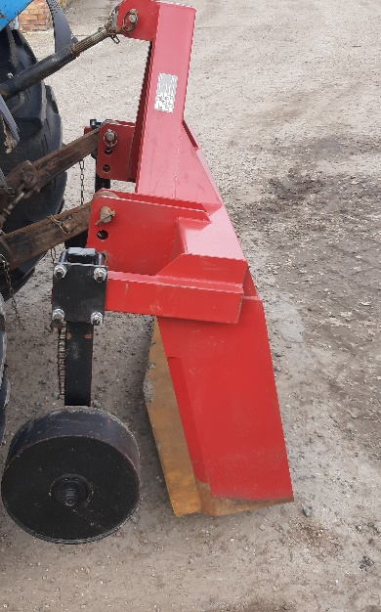
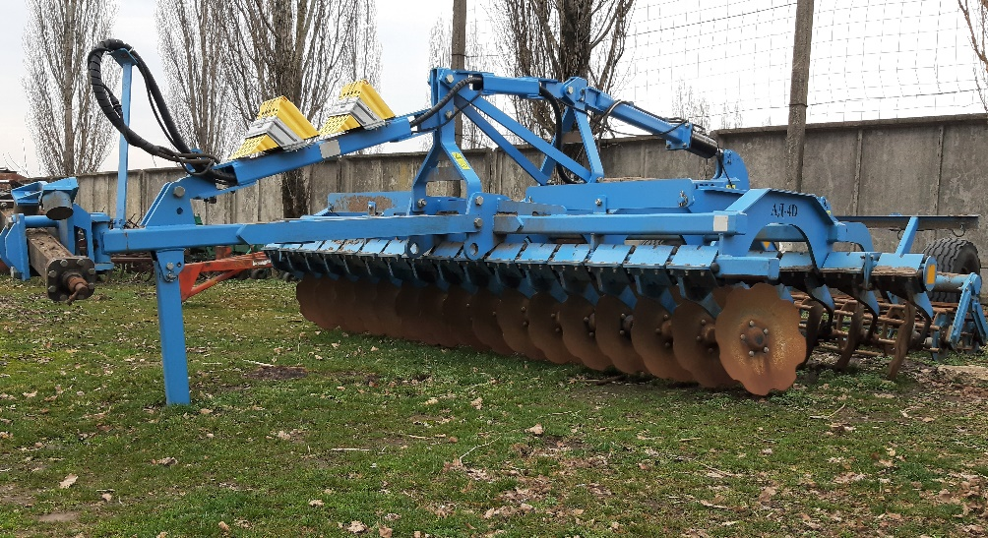
ТЕХНИКА И ОБОРУДОВАНИЕ, ПРИОБРЕТЕННЫЕ
В 2023 ГОДУ ЗА СЧЕТ ВНЕБЮДЖЕТНЫХ СРЕДСТВ
П/П | НАИМЕНОВАНИЕ ОБОРУДОВАНИЯ/ТЕХНИКИ | Количество
1. | Опрыскиватель самоходный, Барс 4000 (21 % стоимости оплачен за счет софинансирования из внебюджетных источников) | 1 шт
2. | Устройство для чеканки семенных растений, СУР – 4,8 | 1 шт
3. | Подборщик валков, Платформа -подборщик ПП-342 | 1 шт
4. | Скоба подвыкопочная, СП-1,2 | 1 шт
5. | Дисковый агрегат, Tigarbo АД-4D | 1 шт
6. | Анализатор влажности инфракрасный, ADAM РМВ-163 | 1 шт
7. | Рассев лабораторный универсальный, Таглер РЛ-3 | 1 шт
7
6
5
2
3
4

Slide 5
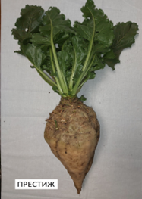
РЕЗУЛЬТАТЫ ДЕЯТЕЛЬНОСТИ ЦЕНТРА В 2023 ГОДУ
РАЗРАБОТАННЫЕ В ОТЧЕТНОМ ГОДУ ТЕХНОЛОГИИ:
Технология высадочного семеноводства межлинейных гибридов сахарной свеклы методом штеклингов на орошении включает усовершенствованный способ выращивания маточных корнеплодов-штеклингов, их хранения и последующего выращивания семенников сахарной свеклы высадочным способом. Технология способствует производству высококачественных семян и снижению рисков выращивания семенников сахарной свеклы, сокращению цикла воспроизводства сорта (гибрида), повышению урожая и качества производимых семян, повышению автоматизации и сокращение доли ручного труда при производстве семян сахарной свеклы. При разработке технологии использовался патент на изобретение №2798236 «Способ получения гибридных семян сахарной свеклы»
ПОЛУЧЕННЫЕ РИДЫ, ВКЛЮЧАЯ СЕЛЕКЦИОННЫЕ ДОСТИЖЕНИЯ:
ПОВЫШЕНИЕ КВАЛИФИКАЦИИ РАБОТНИКОВ ЦЕНТРА
Повысили квалификацию в форме стажировки в ФГБНУ ФНЦО два научных сотрудника по программе «Основы селекции овощных культур с использованием биотехнологических методов».
Гибрид сахарной свеклы Престиж. Включен в Госреестр по Северо-Кавказскому (6) региону в 2023 г. Односемянный диплоидный гибрид N-типа. Положение листа прямостоячее. Отношение ширины к длине листовой пластинки среднее. Листовая пластинка зеленая. Черешок светло-зеленый. Глянцевитость и морщинистость листовой пластинки слабые, форма вершины тупая, антоциановая окраска отсутствует. Растение средней высоты. Корнеплод ширококонический, средней длины. Вегетационный период - 180 дней. В Северо-Кавказском регионе средняя урожайность корнеплодов - 735,3 ц/га, средние содержание сахара - 15,6 %, средний сбор сахара - 116,2 ц/га, средняя масса корнеплода - 907,0 г. За годы испытаний в полевых условиях слабо поражался корневыми гнилями и корнеедом.

Slide 6
КОММЕРЦИАЛИЗАЦИЯ И ТРАНСФЕР ТЕХНОЛОГИЙ
НАИМЕНОВАНИЕ ЦЕЛЕВОГО ПОКАЗАТЕЛЯ | 2022 | 2023 | %
КОЛИЧЕСТВО ЗАКЛЮЧЕННЫХ ЛИЦЕНЗИОННЫХ ДОГОВОРОВ | 9 | 9 | 100
ОБЪЕМ ПОЛУЧЕННЫХ РОЯЛТИ, тыс. руб. | - | - | -
ОБЪЕМ ПРОИЗВЕДЕННОГО СЕМЕННОГО МАТЕРИАЛА (кг) (базисные семена) | 140 | 680 | 486
ОБЪЕМ РЕАЛИЗОВАННОГО СЕМЕННОГО МАТЕРИАЛА (кг) (базисные семена) | 250 | 180 | 72
УРОВЕНЬ САМООБЕСПЕЧЕНИЯ РОССИЙСКОЙ ФЕДЕРАЦИИ СЕМЕНАМИ САХАРНОЙ СВЕКЛЫ ОТЕЧЕСТВЕННОЙ СЕЛЕКЦИИ, % (В Т.Ч. СОБСТВЕННОЙ СЕЛЕКЦИИ УЧРЕЖДЕНИЯ, %) | 5 (1,6) | 15(3,5) | 300 (219)
ОБЪЕМ ВНЕБЮДЖЕТНЫХ СРЕДСТВ ОТ КОММЕРЦИАЛИЗАЦИИ НАУЧНО-ТЕХНИЧЕСКИХ РЕЗУЛЬТАТОВ (тыс. руб.) | 4350,00 | 1680,00 | 39

Slide 7
ВЗАИМОДЕЙСТВИЕ С РЕАЛЬНЫМ СЕКТОРОМ ЭКОНОМИКИ
Наименования бизнес-партнеров | Направления работы с бизнес-партнерами
ООО «БЕТАСЕМ» | Проведение исследований по семеноводству сахарной свеклы, создание новых гибридов
ГК «Доминант» | Выращивание репродукционных (гибридных F1) семян сахарной свеклы и проведение демонстрационных испытаний лучших гибридов селекции ФГБНУ «Первомайская СОС».
НПХ «Кубань», филиал ФГБНУ «НЦЗ им. П.П. Лукьяненко» | Выращивание базисных семян родительских форм гибридов сахарной свеклы селекции ФГБНУ «Первомайская СОС».
ОСХ «Урупское», филиал ФГБНУ «ФНЦ ВНИИМК» | Выращивание репродукционных (гибридных F1) семян сахарной свеклы гибрида «Престиж» и проведение демонстрационных испытаний лучших гибридов селекции ФГБНУ «Первомайская СОС».
Вознесенский филиал ФГБНУ ФНЦ ВНИИМК | Выращивание гибридных семян гибрида сахарной свеклы «Фрегат» селекции ФГБНУ «Первомайская СОС».
ООО «Нутритех ЮГ» | Сотрудничество в области маркетинга и семеноводства отечественных гибридов селекции ФГБНУ «Первомайская СОС».
ООО «СоюзАгро», ООО «Имени Ильича», ООО ПЗ «Наша родина», ООО «Агромир Сидс», ООО «Сельхоз-Галан», ООО «Техада» | Выращивание репродукционных (гибридных F1) семян сахарной свеклы селекции ФГБНУ «Первомайская СОС».

Slide 8
ПЛАН РАЗВИТИЯ СЕЛЕКЦИОННОГО ЦЕНТРА НА 2024 ГОД
ПЛАНИРУЕМЫЕ МЕРОПРИЯТИЯ:
Мероприятия по приобретению селекционной и животноводческой техники, лабораторного оборудования для создания и внедрения современных технологий, выполняемые за счет средств гранта:
Планируется приобретение:
- многофункциональной передвижной рентгеновской установки ПРДУ - 1 шт.,
- цитофлуометр (цитометр) проточный 1 шт.,
- пружинная борона 1 шт.,
- культиватор пропашной 1 шт.,
- машина ботвоуборочная 1 шт.,
- штеклингопосадочная полуавтоматическая машина МПШ -4/П 1шт.
Мероприятия по подготовке высококвалифицированных кадров для агропромышленного комплекса, необходимых для реализации мероприятий программы создания и развития центра за счет средств гранта:
Планируется организация повышения квалификации 2х сотрудников центра
Мероприятия по проведению научных исследований и разработке новых технологий в области селекции, выполняемые за счет средств из внебюджетных источников:
Проведение научных исследований и разработка новых технологий в области селекции по направлению «Селекция и семеноводство сахарной свёклы» (этап 4) (в том числе оплата труда работников центра, занятых в проведении научных исследований и разработке новых технологий).
Приобретение расходных материалов и комплектующих изделий для проведения научных исследований и разработки новых технологий в области селекции.
ПЛАНИРУЕМЫЕ РЕЗУЛЬТАТЫ :
Приобретение селекционной техники и лабораторного оборудования для создания и внедрения современных технологий.
Внедрить технологию выращивания семян сахарной свеклы в семеноводческие хозяйства:
Технология высадочного семеноводства межлинейных гибридов сахарной свеклы методом штеклингов на орошении будет использоваться бизнес партнерами для семеноводства отечественных гибридов
Внедрить технологию микроклонального размножения в селекционный процесс:
Клонирование наиболее ценных линий сахарной свеклы с целью получения более выравненных гибридов
Довести долю исследователей в возрасте до 39 лет в общей численности работников ССЦ до 25%;
Произвести оригинальных и базисных (элитных) семян сахарной свеклы - 0,20 тонн;
Реализовать оригинальных и элитных семян сахарной свеклы - 0,15 тонн;
Повысить квалификацию 2х сотрудников центра

